Slide 1





Ingeniería en Informática
Sede Padre Alonso de Ovalle
PROYECTO FINAL DE TÍTULO
SOFTWARE RENDIBUS
Software para digitalización del proceso de recaudación de ingresos diarios en las rutas de los viajes interurbanos de Interbus
Proyecto para Optar al Título de Ingeniero en Informática
Santiago, noviembre 2025
CAPSTONE

Slide 2





Rendibus
David Cuevas Salgado
Arquitectura.
Api rest.
Líder del proyecto.
Pruebas
José Quiroz García
ROLES ASIGNADOS
Frontend
Backend
Integración de servicios
Alexis Vidal Marquina
Documentación.
Diseño.
Base de datos.
Servicio de nube

Slide 3


DESCRIPCIÓN DEL PROYECTO
SITUACIÓN ACTUAL
La empresa de transporte interurbano carece de un sistema automatizado para registrar la recaudación de tripulaciones, dificultando la digitalización de planillas y afectando el seguimiento financiero.
SOLUCIÓN PROPUESTA
Desarrollar un software web responsivo que digitaliza y gestiona automáticamente las planillas de recaudación de unidades de transporte, utilizando inteligencia artificial para mejorar la eficiencia y reducir errores.
Rendibus

Slide 4

Rendibus
OBJETIVO GENERAL
Crear una aplicación web responsiva para la gestión de recaudación en ruta para la empresa InterBus.
OBJETIVO ESPECÍFICOS
Definir la metodología de desarrollo.
Realizar la programación del proyecto en fases.
Diseñar el producto ajustado a los colores e imagen corporativa de la empresa.
Rediseñar la planilla de recaudación de ruta para facilitar la extracción de datos.
Hacer uso de un servicio OCR en nube para hacer la extracción de datos de la planilla.
Desarrollar una API rest parhacer las peticiones y respuestas entre el servicio de nube y la aplicación.
Realizar las pruebas de funcionalidades del software.

Slide 5

ALCANCES
LIMITACIONES
Digitalización de planillas de recaudación de rutas.
Implementación de un servicio de nube para extracción de datos.
API REST para integración entre frontend, backend y servicios de nube
La aplicación web es responsiva.
Optimización de tiempos en procesamiento de datos.
Potencial escalabilidad de servicios.
Generación de datos digitalizados in situ.
Plazos acotados de desarrollo.
Dependencia de un servicio de nube en vez de entrenar un modelo propio aunque a mayor costo.
Procesamiento asincrónico de las solicitudes de extracción de los datos.
La calidad de las imagenes es relevante para la extracción de datos.
Precisión del OCR.
Operativamente, el sistema asume que los datos ingresados a la planilla son los reales.
SOFTWARE
Rendibus

Slide 6

METODOLOGIA DE DESARROLLO IMPLEMENTADA
Diseño
MÉTODO TRADICIONAL
Diseño
Programación
Puesta en
Marcha
Planemiento
Planeamiento
Análisis
Pruebas
¿PORQUÉ?
El proyecto tiene limitaciones de tiempo.
El requerimiento es especifico, por tanto no hay espacio para hacer cambios.
El equipo de desarrollo es acotado y la estructura del equipo no se ajusta para trabajar con otras metodologías como ágil.
Rendibus

Slide 7


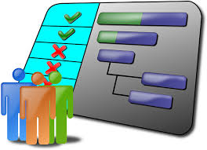
FASE 1
CRONOGRAMA
Planificación inicial
Levantamiento de requerimiento
Prototipos
Arquitectura / BD
Fecha: 11 agt - 5 oct de 2025
FASE 2
Desarrollo frontend / backend
API REST
OCR (Azure)
Pruebas
Documentación
14 Semanas
Fecha: 29 sept - 9 nov de 2025
FASE 3
Pruebas de aceptación
Informe Final / Video
Presentación
Cierre y entrega
Rendibus
Fecha: 27 oct - 16 nov de 2025

Slide 8
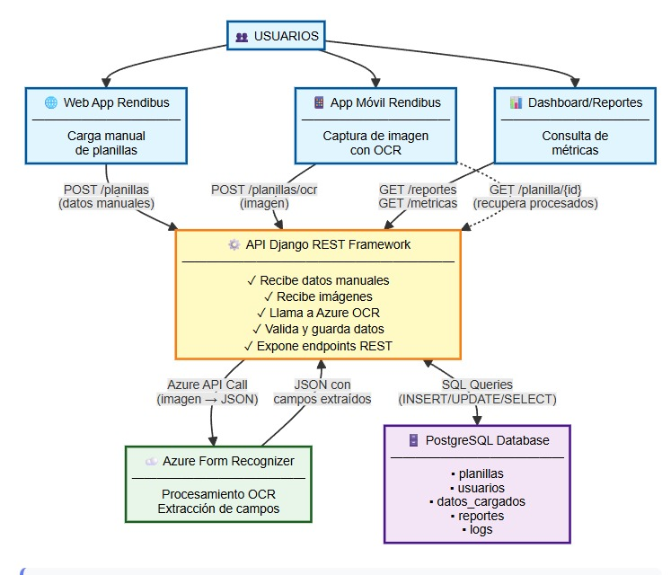
ARQUITECTURA DEL SOFTWARE
Rendibus

Slide 9
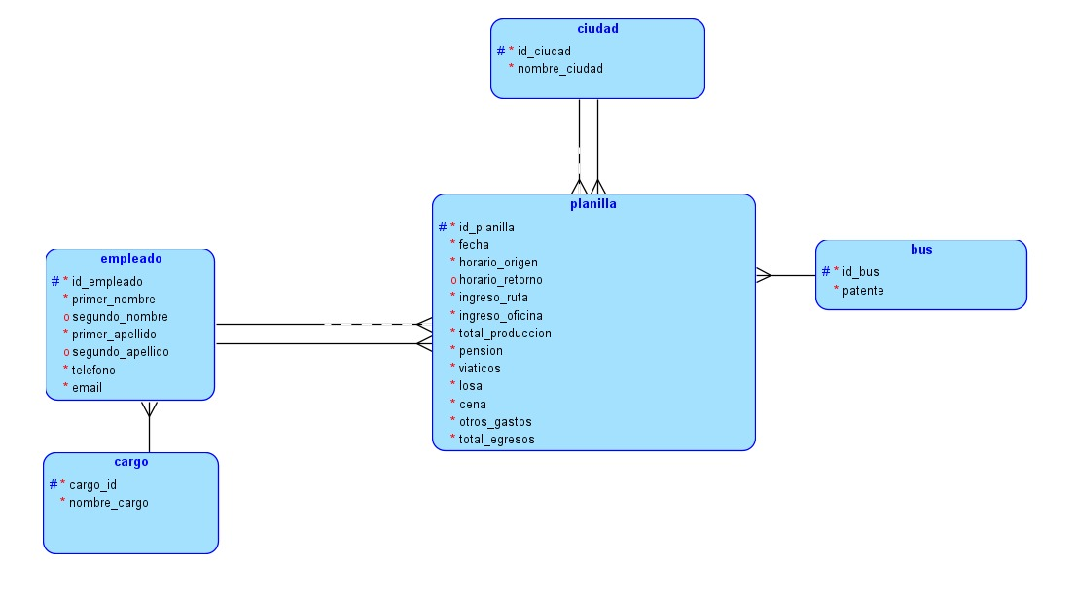
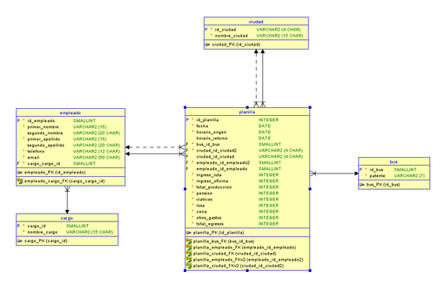

MODELO DE DATOS
Rendibus
Rendibus

Slide 10















TECNOLOGIAS UTILIZADAS
BACKEND
BASE DE DATOS
FRONTEND
SERVICIO DE IA
PROTOTIPADO
API REST
COLABORATIVAS
Rendibus

Slide 11
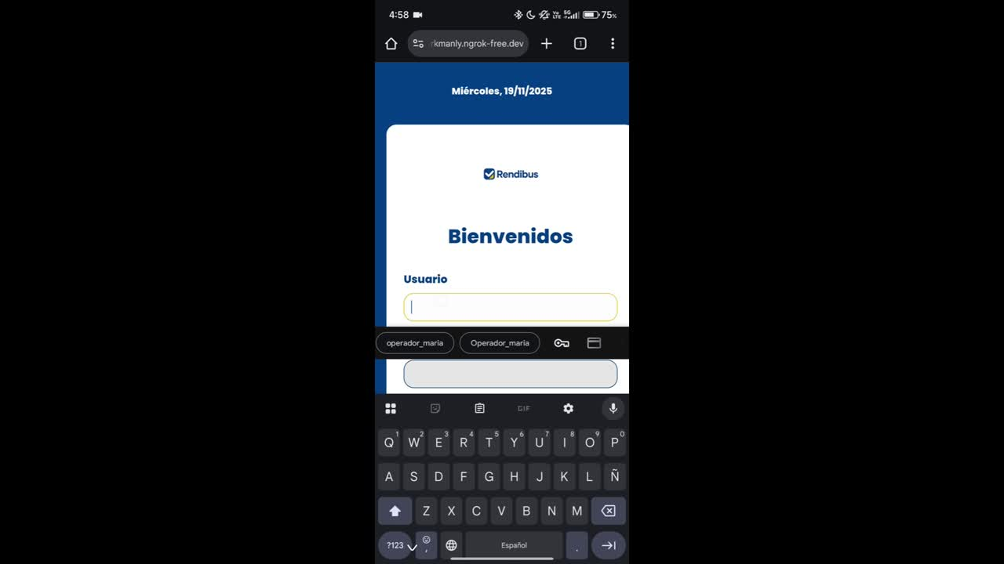
DEMOSTRACION DE RESULTADOS DEL PROYECTO

Slide 12

RESULTADOS OBTENIDOS
El principio se descartó generar un dashboard de métricas devenidas de los reportes de planillas pero finalmente se hizo.
El PMV en consecuencia no fue tal.
Esto hizo que la metodología implementada evolucionara ya que, para implementarla, el levantamiento de requerimientos debe ser más que preciso.
Los obstaculos que se presentaron pudieron ser abordados, aunque esto genero retrasos.
La comunicación del equipo de desarrollo fue fundamental.
Rendibus

Slide 13


Rendibus
OBSTACULOS PRESENTADOS
La discución sobre el diseño del producto y su alcance tomó tiempo para alcanzar un PMV.
Cumplimiento con la carta gantt.
Tiempo de aprendizaje en el uso del servicio de Azure.
Diseño óptimizado de la planilla.
Reentrenamiento.
Procesamiento de datos extraidos desde la API a la aplicación.
Rediseño en la base de datos.

Slide 14

PREGUNTAS DE LA COMISION

